Slide 1

Мультидисциплінарна команда з психічного здоров’я КНП “ЧОПНЛ” ЧОР
*Допомога поряд
*партнерство
*Відновлення

Slide 2

Ми працюємо з людьми від 18 років, щоб підтримати їх у відновленні психічного здоров'я і допомогти набути навички, щоб жити якомога більш незалежно.
За наявності у Вас серйозної та тривалої проблеми з психічним здоров’ям ми допомагаємо реалізувати свій потенціал та досягти оптимального відновлення.

Slide 3

До роботи з командою запрошується пацієнти, які мають:
Хронічний розлад психіки,
Історію багатьох госпіталізацій.
Множинні та складні потреби, але не можуть (не знають, як) їх задовольнити,
Бажання працювати зі спеціалістами команди.
Для роботи з командою необхідно отримати направлення
*від сімейного лікаря
або
*від психіатра амбулаторної служби (психіатричного диспансерного відділення)

Slide 4

Що ми пропонуємо?
• Допомогу з упорядкуванням повсякденного життя (навички ведення домашніх справ та складання бюджету), що сприятиме більшій незалежності у побуті та житті
• Допомогу у підборі оптимального для конкретного пацієнта медикаментозного лікування
• Психологічну терапію для отримання навичок управління емоціями, оцінки свого стану
• Допомогу у випадку зловживання психоактивними речовинами, включаючи звернення до спеціалізованої служби, якщо це необхідно.
• Допомогу у поверненні до роботи чи навчання, надання підтримки в пошуку актуальної роботи та можливостей навчання.
• Допомогу у відновленні соціального функціонування
• Допомогу в покращенні власного фізичного здоров'я.
• Допомогу у вирішенні соцільних питань (з приводу життя, налагодження взаємодії з іншими службами чи центрами підтримки)
• Підтримку, психоосвіту та поради родині, близьким людям клієнта
• Більш інтенсивну підтримку при зміні стану, посиленні проявів хвороби, аби уникнути необхідності у госпіталізації
Де ми працюємо з нашими клієнтами:
Вдома у пацієнта
У офісі команди
У іншому зручному для клієнта місці громади
Засобами зв’язку

Slide 5


У нашій команді працюють співробітники широкого спектру професій у галузі охорони здоров’я та соціальної допомоги, тому ми можемо надати різні види підтримки, забезпечивши індивідуальний та комплексний підхід у роботі з клієнтом
До складу команди входять:
• лікар - психіатр
• лікар – психолог /психолог
• медсестра з питань психічного здоров’я
• соціальний працівник

Slide 6



Наша команда
Шелег Андрій Васильович – лікар-психіатр
Березова Оксана Віталіївна - соціальний працівник
Комель Тетяна Віталіївна – медична сестра

Slide 7
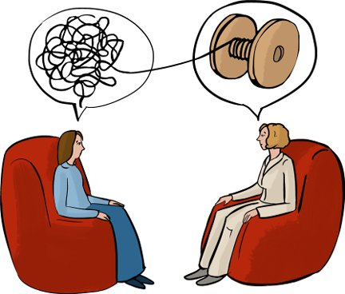
Служба психологів
Коваль Костянтин Олександрович
Зінченко Дмитро Георгійович

Slide 8
Наші контакти
Офіс команди знаходиться за адресою:
м. Чернігів, вул. І. Мазепи, 3. Психіатричний диспансер КНП “ЧОПНЛ” ЧОР, кабінети 2,15
(для уточнення інформації звертатися до реєстратури)
Номер телефону : 099-360-10-96
Час роботи: пн-пт з 8:00 до 15:30
Експерт Управління охорони здоров’я з психіатрії Богдана Шуба

